Slide 1
양자회로 정책 기반 로봇 액추에이터 제어
개발 보고서 v2.0
PYNQ-Z2 (Zynq-7020) · Recoil B-G431B-ESC1 · MAD 5010 + 15:1 사이클로이드

Slide 2
이 보고서를 읽기 전에
• v1.0은 목표 달성을 가정한 시나리오였고, v2.0은 실제 구현·측정 결과만 담았습니다.
• 실제 모터는 구동하지 못했습니다. ESC가 납땜 중 부품 과열로 고장 났고(2026-10-07 확인) 트랜시버도 연결하지 못했습니다.
• 실측 범위
실제 하드웨어: FPGA 비트스트림, PS CAN 핀 경로, PL 추론 코어, 1 kHz 제어 루프
ESC 대체: 펌웨어 에뮬레이터 (프로세스 내 또는 CAN 루프백)
관절 동역학: 시뮬레이션, 관절 값은 추정 범위에서 무작위
• "양자"는 고전 칩에서 계산한 파라미터화 양자회로(VQC)를 뜻합니다.

Slide 3
핵심 결과 요약
항목 | 결과
제어 구조 | 잔차: 펌웨어 PD(2 kHz) + VQC 피드포워드(1 kHz)
VQC 정책 (72 파라미터) | RMS 1.43 ± 0.07 mrad — PD만(8.79) 대비 약 6배 개선
VQC vs MLP | MLP 6-8-1(65개) 0.98 mrad → VQC보다 32% 정확 → 가설 기각
PL 코어 | 2,248 cycles = 22.5 µs @100 MHz, WNS +0.366 ns
PL 추론 경로 (C) | 29.0 µs (PS C 64.6 µs) · 2.2배 · PS와 ≤4e-7 일치
1 kHz 루프 지터 | --sim + VQC-PL: p50 1.2 / p99 4.1 / 최대 4.7 µs
실모터 구동 | 미수행 (ESC 복구, 트랜시버 배선 필요)

Slide 4
개발 목표와 달성 현황
# | 목표 | 기준 | 결과
G1 | 단축 FOC 제어 | 모드 전환·추종 | ❌ ESC 고장(납땜 과열)으로 미수행
G2 | PYNQ 실시간 호스트 | 1 kHz, 지터 < 20 µs | ⚠️ --sim+PL에서 p99 4.1 µs. 실 버스 미측정
G3 | VQC PL 구현 | 추론 < 10 µs | ⚠️ 코어 22.5 µs, 경로 29 µs, PS와 ≤4e-7 일치
G4 | MLP 대비 | 오차 차 < 25 %, 50× 절감 | ❌ 같은 크기 MLP가 32% 더 정확
G5 | sim-to-real | 재학습 없이 실기 적용 | ⏳ 실기 미수행

Slide 5
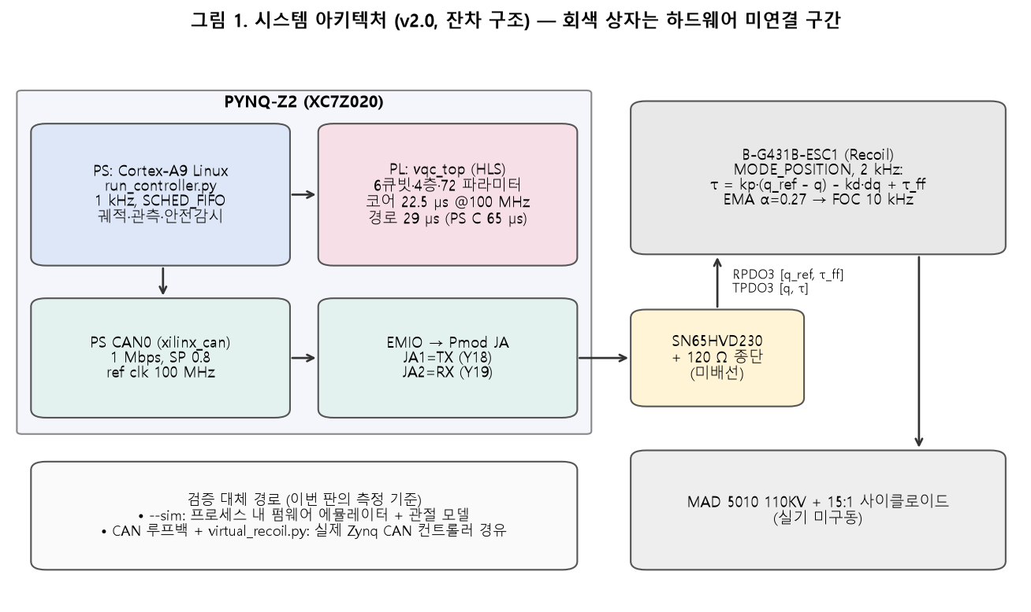
시스템 아키텍처 (v2.0)

Slide 6
왜 잔차 구조로 바꿨나
• v1.0: VQC가 토크 전체를 결정
PID 모방 학습에서 레이블 분산의 약 74 %만 설명 (MSE 0.014 / 분산 0.053)
0 근처 고이득 구간을 매끄러운 회로 함수로 재현하기 어려움
• v2.0: 펌웨어 PD가 안정화, VQC는 피드포워드 τ_ff만
Recoil RPDO3 [q_ref, τ_ff]에 그대로 대응
정책 출력이 잘못돼도 관절이 불안정해지지 않고 추종 오차만 커짐 → 실기에서 더 안전
• 입력에서 τ_prev 제거: 출력 되먹임 떨림 dtau_rms 0.029 → 0.0026

Slide 7
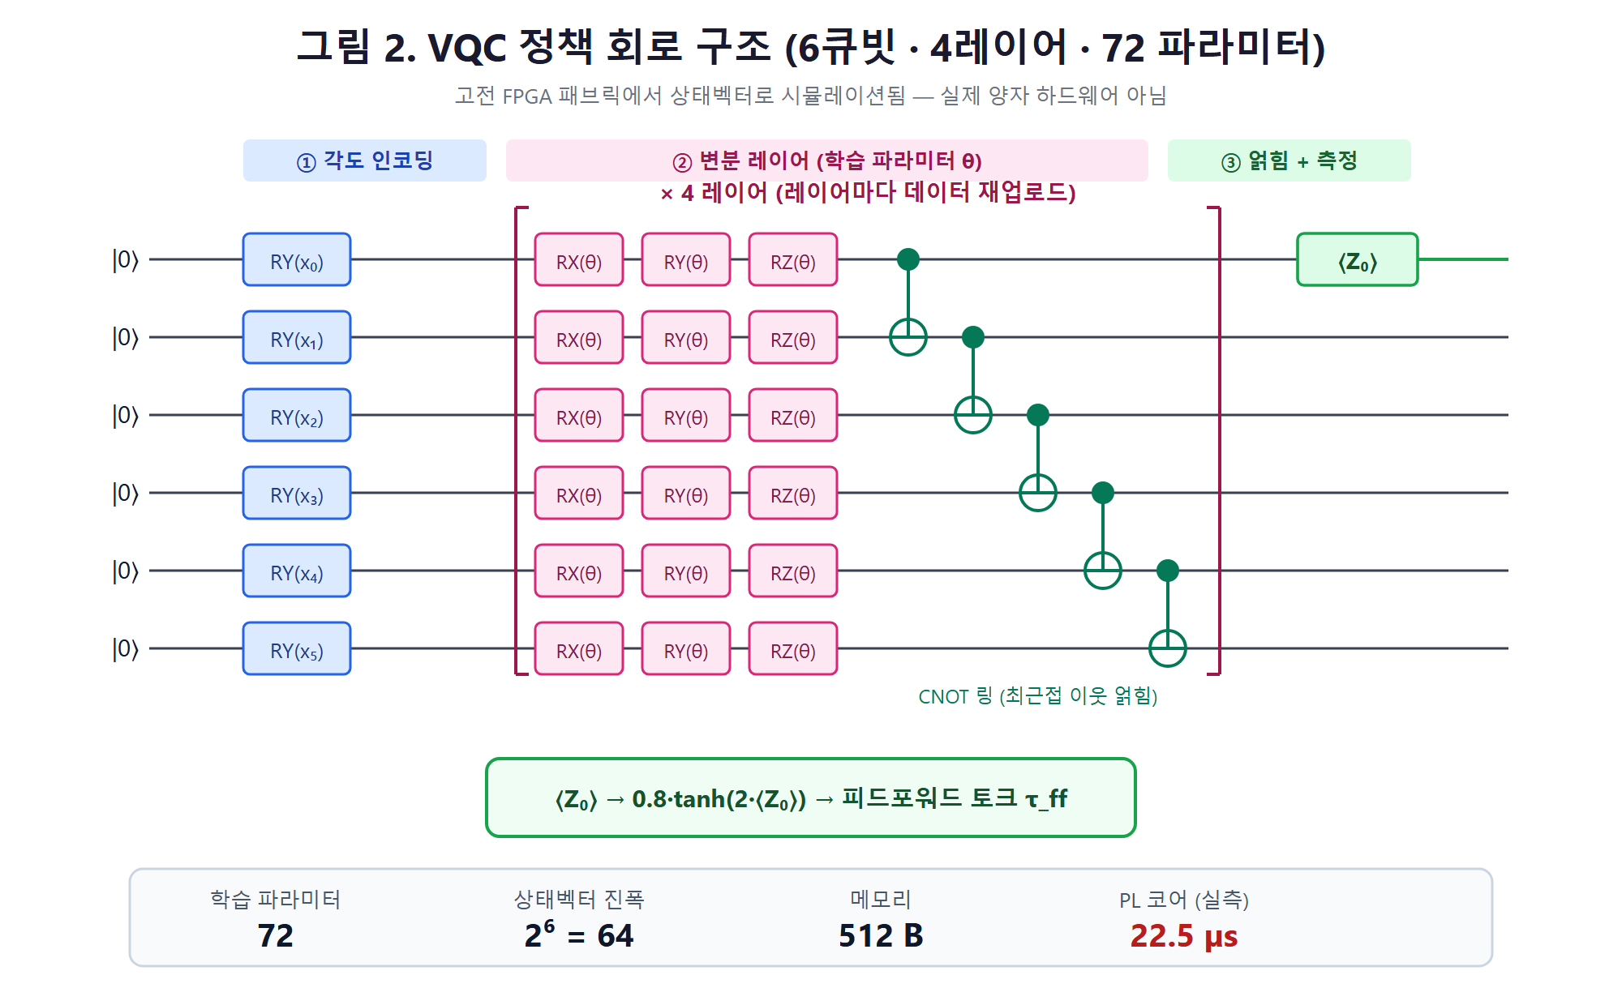
VQC 정책 회로
• 6큐빗 · 4층 · 72 파라미터
• 레이어: RY(x) → RX·RY·RZ(θ) → CNOT 링
• 입력 6개: ∫e, q̇_ref, q̈_ref, q̇, q_ref, e
• 출력: τ_ff = 0.8·tanh(2⟨Z₀⟩)
• PS가 RZ·RY·RX를 2×2 행렬 24개로 미리 합쳐 PL에 적재

Slide 8
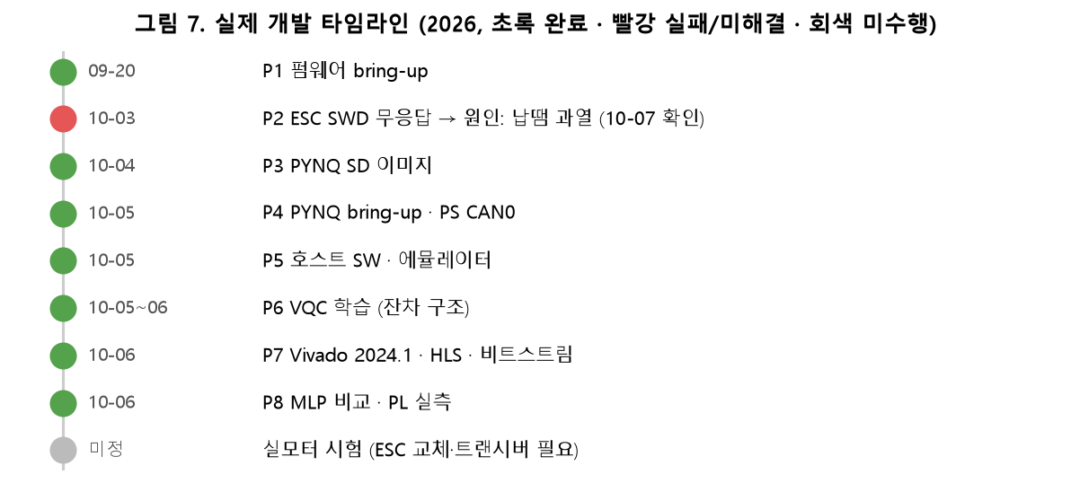
실제 개발 타임라인

Slide 9
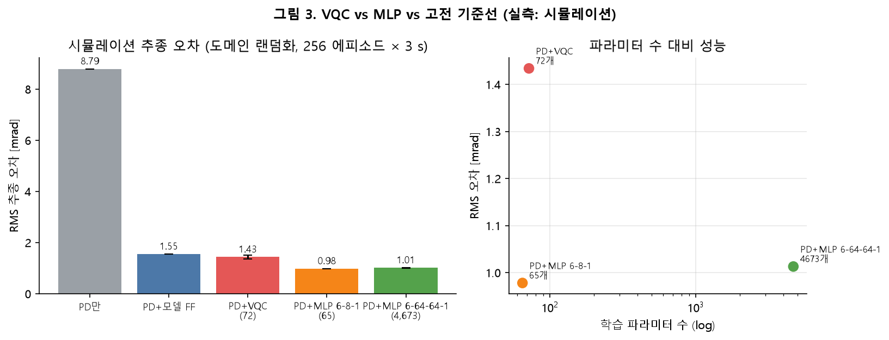
결과 ① 정책 비교 — VQC vs MLP
VQC 1.43 ± 0.07 · MLP-65 0.98 ± 0.01 · MLP-4673 1.01 mrad (시드 3개)

Slide 10
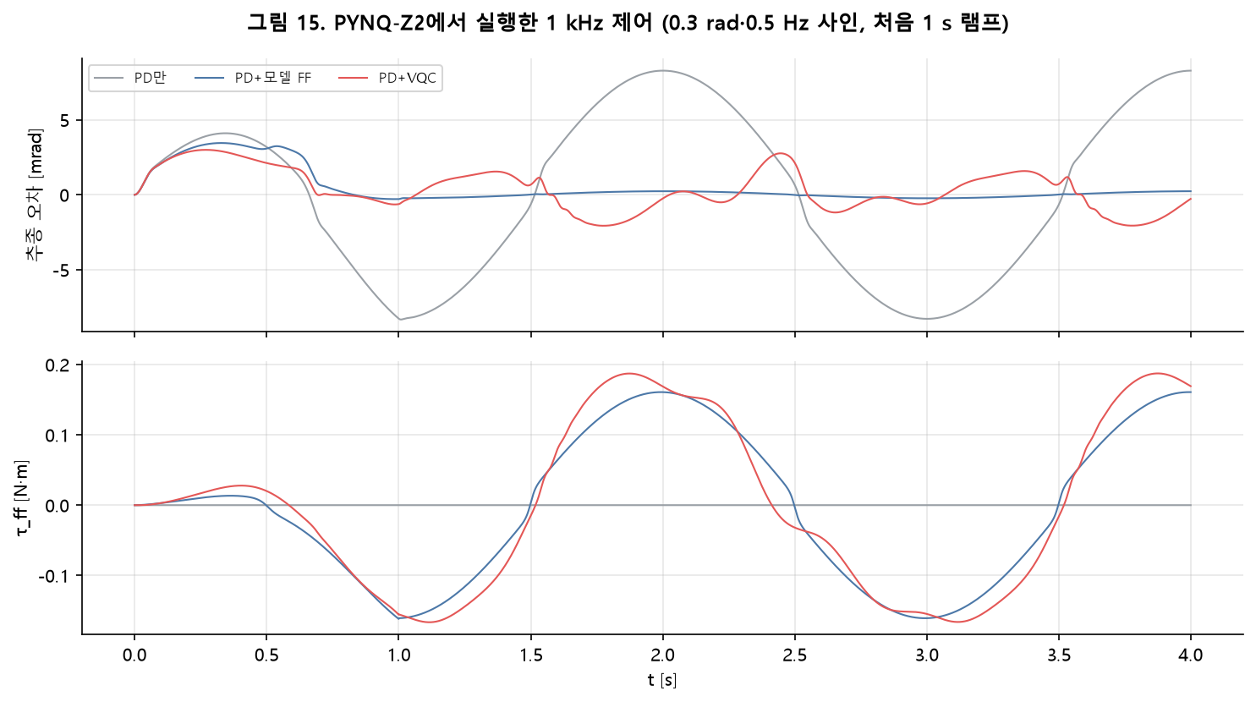
결과 ② PYNQ-Z2에서 1 kHz 제어
• --sim RMS: PD 6.01 / 모델 FF 0.17 / VQC 1.21 mrad
• CAN 루프백 + 가상 ESC: 6.31 / 0.38 / 1.45 (PL 1.38)
• --sim 지터: VQC-PL p99 4.1 µs, VQC-PS 22.9 µs
• 가상 ESC(Python)의 응답 약 960 µs 때문에 루프백 모드는 1 ms 초과

Slide 11
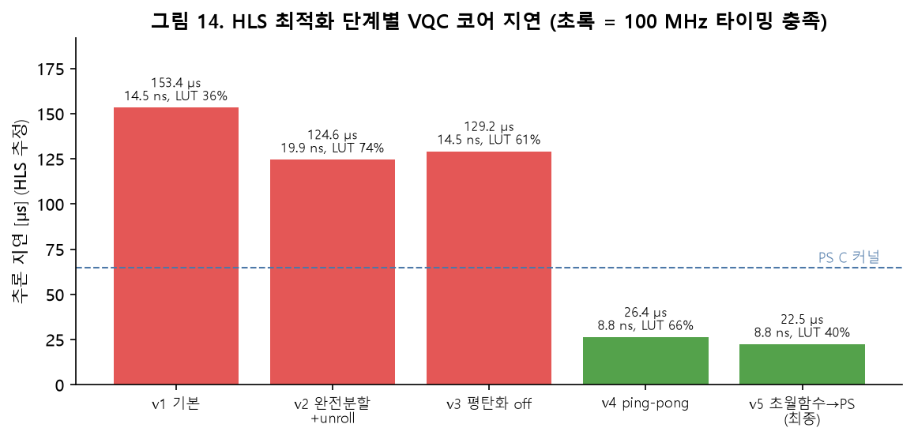
결과 ③ HLS 최적화
• v1 15,343 cycles (14.5 ns ❌)
• v2~v3 레지스터 분할 → II 15~27
• v4 ping-pong → II=1, 2,643 cycles
• v5 초월함수를 PS로 → 2,248 cycles, LUT 29 %, DSP 33 %
• 비트스트림 WNS +0.366 ns @100 MHz

Slide 12
결과 ④ 추론 경로 실측 (보드, 20,000회)
경로 | p50 | p99 | 최대
PL — C 드라이버 (전처리+레지스터+코어+tanh) | 29.0 µs | 29.8 µs | 195.5 µs
PS C 커널 | 64.6 µs | 65.7 µs | 48 ms (RT 스로틀링)
PL — Python 1회 호출 | 99.2 µs | 114.5 µs | —
PS — Python 1회 호출 | 109.3 µs | 141 µs | —
PL — 순수 Python MMIO | 745.7 µs | — | —
PL ↔ PS 출력 차이: 학습 파라미터 3.7e-7 (테스트 벡터) / 3.9e-7 (무작위 500) — 부동소수점 반올림 수준. 합성 가중치 C 벤치 2만 회에서는 0.

Slide 13
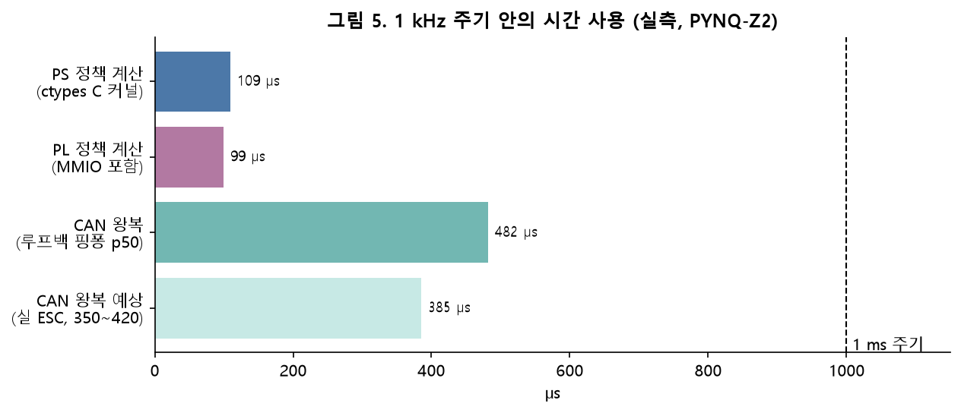
1 kHz 주기 안의 시간 사용

Slide 14
CAN 경로 검증
• PS CAN0 활성화: 장치 트리 오버레이(status=okay), 기준 클럭 8 → 100 MHz, SP 0.8 (Recoil과 동일)
• 비트스트림: CAN0 → EMIO → Pmod JA1 (TX, Y18) / JA2 (RX, Y19, 풀업)
• 컨트롤러 루프백: 5000/5000, Python 왕복 236 µs
• 두 프로세스 핑퐁: RTT p50 482 / p99 644 µs, 손실 1.1 %
• 정상 모드, 트랜시버 없음: 비트 오류 → bus-off = 핀 경로가 살아 있다는 증거
• 남은 일: SN65HVD230 + 120 Ω 배선, 실 ESC로 RTT·지터·손실 측정

Slide 15
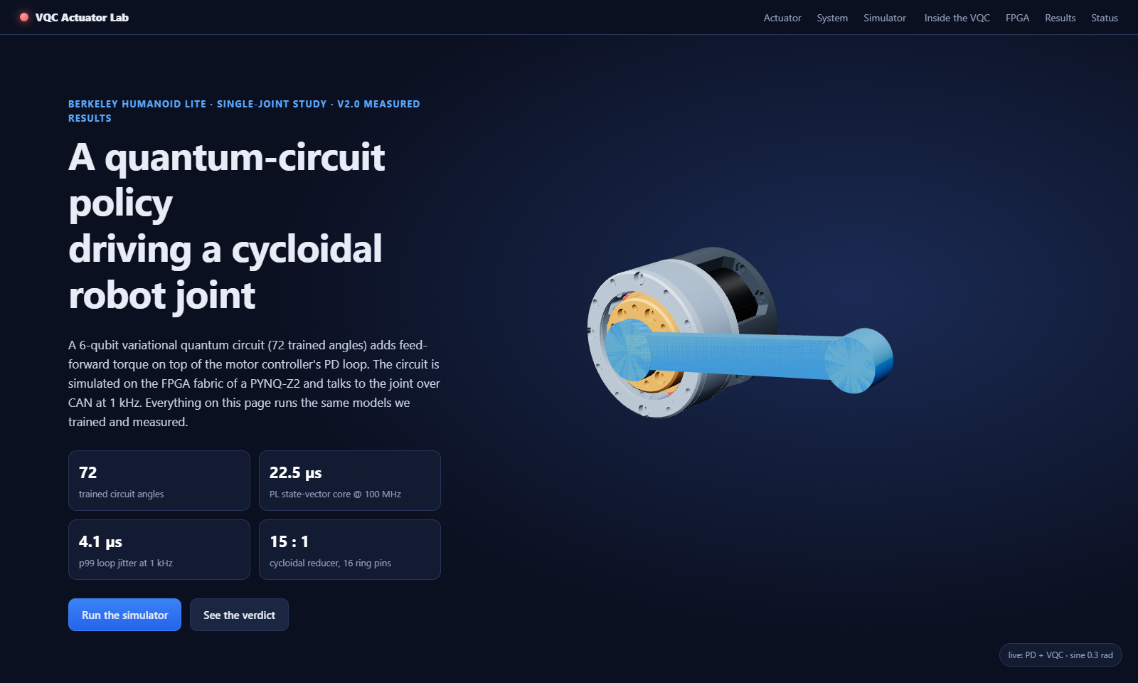
웹 시각화 — VQC Actuator Lab (영어 사이트)
three.js + Chart.js · 실제 STL 3D 모델 · 브라우저 1 kHz 시뮬레이터 · D:\robot\website

Slide 16
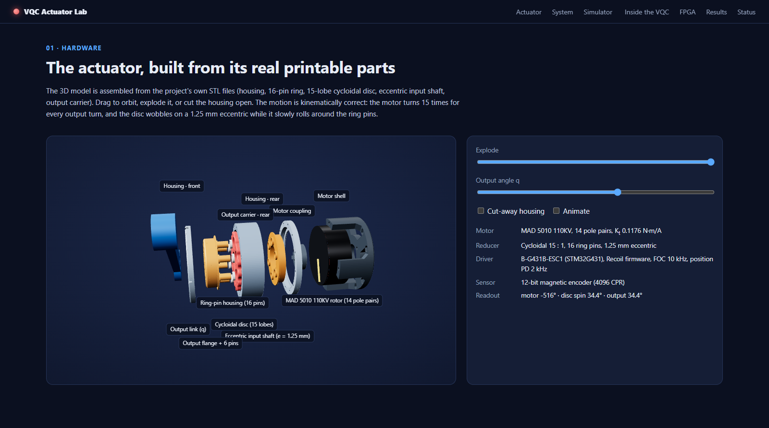
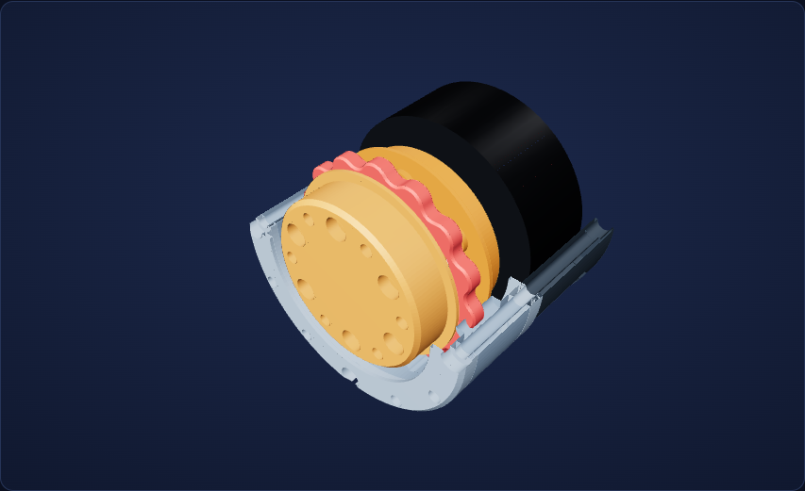
실제 부품 STL로 조립한 3D 액추에이터
분해도: 하우징 · 16핀 링 · 15로브 디스크 · 편심축(1.25 mm) · 출력 캐리어 · 모터
절단면: 사이클로이드 디스크(빨강)와 출력 플랜지. 모터 −15q, 디스크 공전 + q 자전

Slide 17
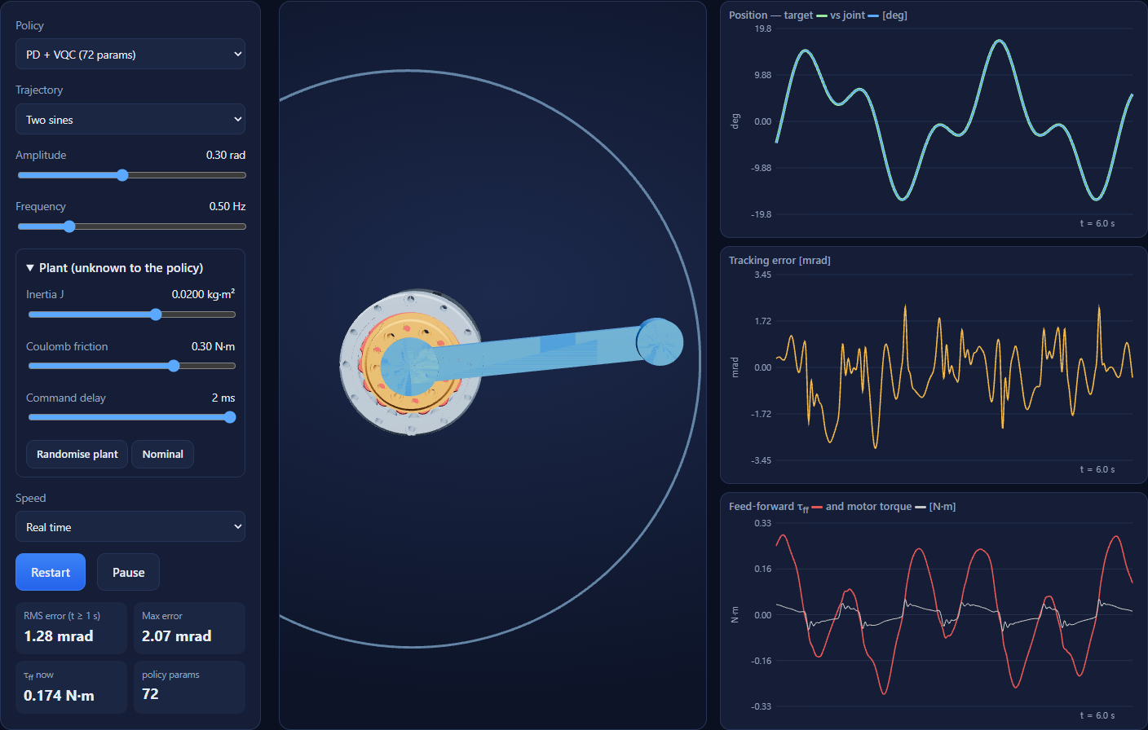
브라우저 시뮬레이터 — 연구 코드와 같은 결과
• JS ↔ Python 정책 출력: VQC 1.4e-7, MLP 6.5e-8
• 폐루프 RMS가 4자리까지 일치: PD 6.0093 · FF 0.1662 · VQC 1.2159 · MLP 0.8107 mrad
• 그림: J 0.02, τc 0.3 N·m, 지연 2 ms, 두 사인 → VQC 1.29 mrad
• 24관절 맞대결: PD 6.85 · FF 0.78 · VQC 1.30 · MLP 1.04 mrad

Slide 18
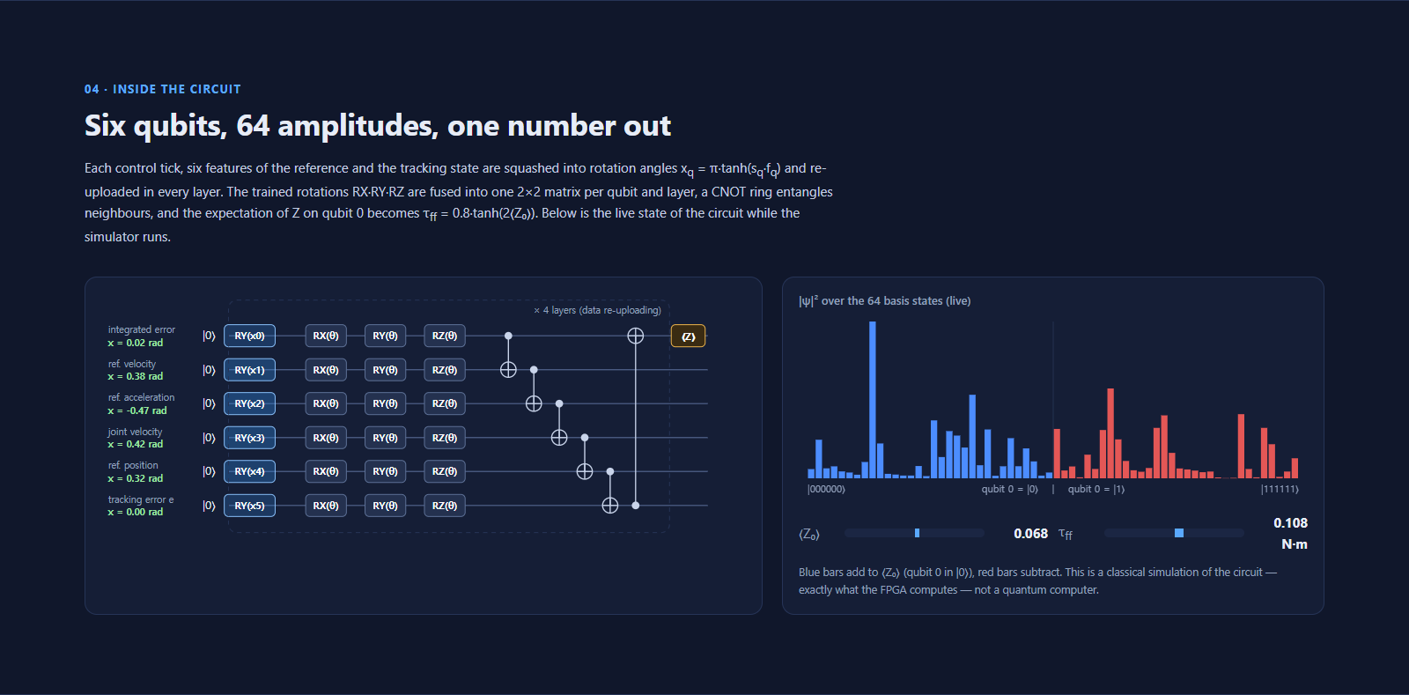
VQC 내부 — 실시간 인코딩 각도와 64개 상태

Slide 19
주요 문제와 해결
문제 | 원인 | 조치
ESC SWD 무응답 | 납땜 중 부품 과열 (ESD 추정은 기각) | ❌ 새 보드 구매 · 교체 절차 수립, 납땜 대신 커넥터
can0 미노출 | DT status=disabled (클럭은 있었음) | 오버레이 + 서비스
Vivado 실행 차단 | 스마트 앱 컨트롤 / 2026.1 라이선스 의무화 | SAC 끄기, 2024.1 설치
응답 250 ms 지연 | 시퀀스 번호 없는 프로토콜 + 지난 응답 오인 | 요청 전 큐 비우기, CAN 필터
HLS II 15~27 | 제자리 갱신, 루프 평탄화 | ping-pong 배열, LOOP_FLATTEN off
PL만 오답 | HLS tanh/exp(double) — 원인 미확정 | 초월함수를 PS로 이전
정책 떨림 | τ_prev 되먹임 | 입력에서 제거

Slide 20
다음 단계 — 실기 시험 시나리오 (예측, 실측 아님)
단계 | 내용 | 예측 [근거]
T1~T3 | 버스 스캔 · info · 캘리브레이션 (gear_ratio −15 설정) | 장치 [1], 오류 0
T4 | PDO 왕복 · 1 kHz 지터 | RTT 350~420 µs [계산], 지터 p99 < 20 µs
T5 | PD 0.05 rad 사인 | RMS 1.64 mrad (1.11~2.11) [시뮬]
T6a/b | 사인 0.2 rad 0.5 Hz / 0.3 rad 1 Hz | VQC 0.67 / 2.21, MLP 0.60 / 1.41 mrad [시뮬]
T6c | 처프 0.5→3.5 Hz (학습 범위 밖) | VQC 12.3 vs MLP 3.2 mrad ⚠️ [시뮬]
T8~T9 | 시스템 식별 → 범위 밖이면 재학습 | J, b, τc 추정, R² > 0.9
actuator-vqc-control-report-scenario.md — 무작위 관절 200개, 모든 수치는 예측. 실측 칸을 채워 v3.0으로 만듭니다.

Slide 21
결론
• 1 kHz FPGA 제어 스택을 실제 하드웨어 위에 완성: CAN 비트스트림, Recoil 드라이버, 안전 감시, PL 추론
• PL 코어: 22.5 µs @100 MHz, 경로 29 µs, PS 대비 2.2배, PS와 ≤4e-7 일치, 지터 p99 4.1 µs (--sim)
• VQC 정책은 동작: PD만보다 약 6배 정확 (1.43 ± 0.07 mrad)
• 그러나 같은 크기 MLP(65)가 32% 더 정확** → "VQC의 파라미터 효율" 가설은 이 과제에서 기각
• 양자 우위와는 무관합니다. 6큐빗은 고전적으로 완전히 시뮬레이션 가능합니다.

Slide 22
한계와 다음 단계
• 한계
실모터 미구동, 관절 파라미터 추정치, 실 CAN 버스 미측정
PL 오답의 근본 원인 미확정, 큐빗·레이어 스윕 미수행
• 다음 단계
1) ESC 새 보드로 교체(구매함) → BOARD_REPLACEMENT.md: 납땜 전 SWD 확인 → 펌웨어 → 배선·60 Ω 측정 → recoil_cli.py scan / info / calibrate
2) 트랜시버 배선 → run_controller.py --policy pd --amp 0.05부터
3) 실기 로그로 시스템 식별 → 재학습 → VQC · MLP · 모델 FF 실기 비교
4) 실 버스 RTT · 지터 · 손실 측정 → G2 재평가
• 코드와 재현 방법: D:\robot\pynq-can\README.md · 원자료: docs/results/

